Slide 1











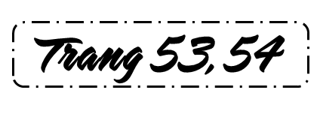

Slide 2



*Kiến thức, kĩ năng:
- HS đọc và viết thành thạo các số có ba chữ số.
- Củng cố về cấu tạo của các số có ba chữ số.
* Phát triển năng lực và phẩm chất:
- Phát triển năng lực mô hình hóa toán học.
- Phát triển năng lực giải quyết vấn đề
- Phát triển năng lực giao tiếp, rèn kĩ năng hợp tác, rèn tính cẩn thận.

Slide 3






Slide 4


Slide 5
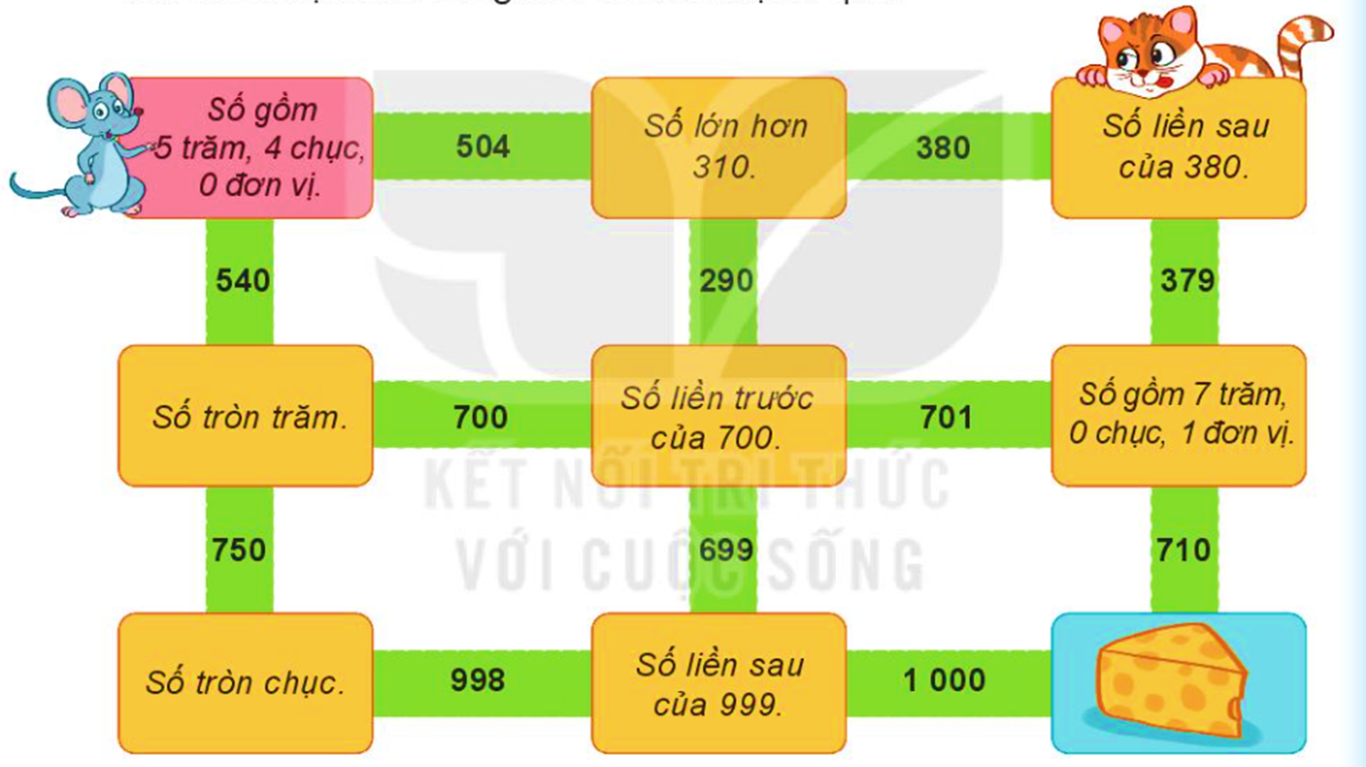
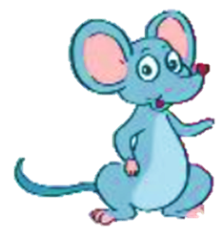
Bài 1: Tìm đường đưa chú chuột đến chỗ miếng pho mát, bằng cách đi theo chỉ dẫn trong mỗi ô mà chú chuột đi qua.

Slide 6
Bài 2: Số?
Số | Số trăm | Số chục | Số đơn vị
630 | 6 | 3 | 0
408 | ? | ? | ?
514 | ? | ? | ?
970 | ? | ? | ?
4
0
8
5
1
4
9
7
0

Slide 7


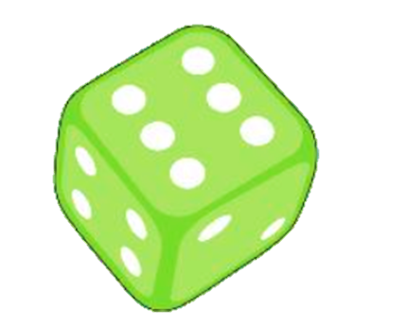
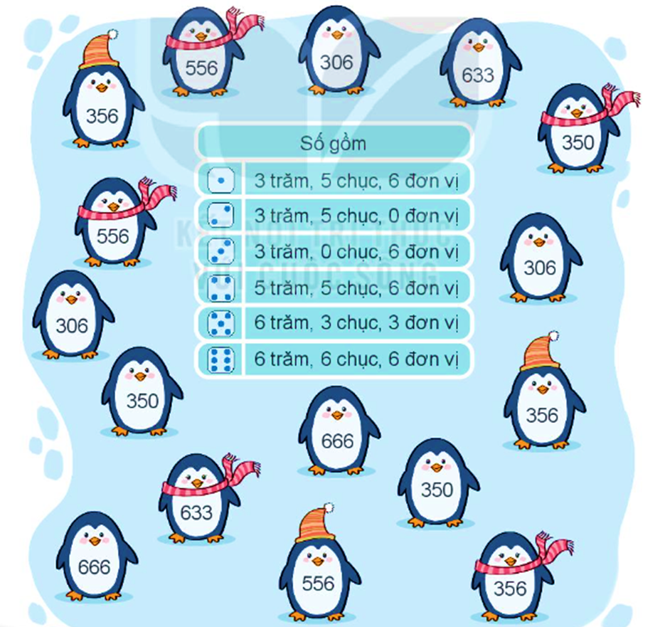
Cách chơi:
Chuẩn bị 1 xúc xắc và 5 quân cờ
Chơi theo nhóm
Khi đến lượt người chơi gieo xúc xắc và đọc số chấm ở mặt trên. Tìm số thích hợp với mặt xúc xắc đó trong bảng. Đặt một quân cờ vào con chim cánh cụt ghi số vừa tìm được.
Trò chơi kết thúc khi đặt được 5 quân cờ.

Slide 8


Slide 9


- Hôm nay các em học bài gì?
- Về nhà xem lại bài và chuẩn bị bài tiếp theo.

